Slide 1



nsejos Heisenberg para conseguir Apps Windows 10 con 99% de pureza
Ki
22
Talk4 he ds
Co
32
Javier Suárez Ruiz

Slide 2




lk 4 KIDS 2015 con Fundación Theodora
Ta
99

Slide 3
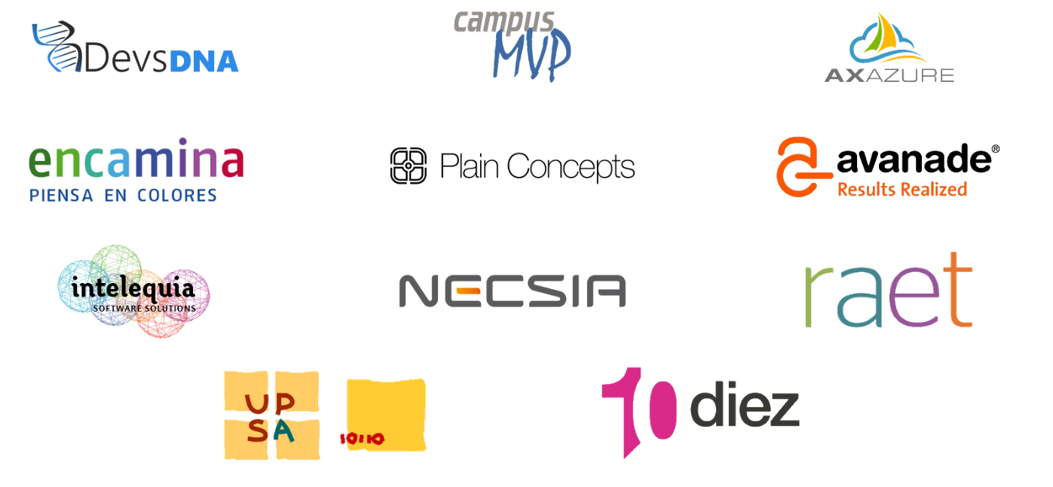

Patrocinadores
Colabora

Slide 4


vier Suárez Ruiz
Ki
22
Talk4 he ds
Ja
99
Windows Platform Development MVP
Software Developer Plain Concepts
Blog: http://geeks.ms/blogs/jsuarez
Email: javiersuarezruiz@hotmail.com
Twitter: @jsuarezruiz

Slide 5
¿Qué vamos a ver?
Ci
Tr
P
1
3
5
22
reguntas
iggers
R
clo de vida
6
Ap
4
Ba
2
espuestas
p Services
ckgrounding

Slide 6

Para conseguir el éxito…

Slide 7

Hay que trabajar duro!

Slide 8
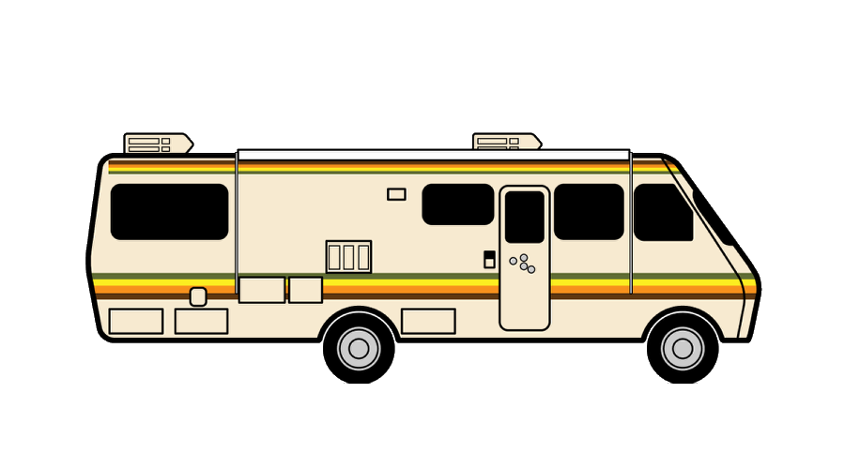
El ciclo de vida de una Aplicación

Slide 9
clo de vida
Ci
56
Suspending
Las Apps pueden estar en 1 de los siguientes 3 estados:
Not Running
Running
Suspended
La App recibe eventos en la transición entre diferentes estados
Exceptuando de: Suspended->NotRunning
Activated
Running
NotRunning
Suspended
Resuming

Slide 10
DEMO I
Suspender y reanudar

Slide 11
¿Y si necesitamos más?

Slide 12
tendiendo el modo de ejecución
Ex
36
Corriendo
Extensión
Suspendida
Continua una session cuando la App ya no esta en primer plano
Memoria
RequestExtension()
Suspendida
Revocado

Slide 13
tendiendo el modo de ejecución
Ex
36
Corriendo
Extension
No corriendo
Memoria
Las Apps deben facilitar una razón
Eventos revocados cuentan con <1 segundo
Petición
Suspendida
Salimos de la App
Revocada

Slide 14
DEMO II
Extendiendo el modo de ejecución

Slide 15

A veces, hay que trabajar,
sin que nadie nos vea…

Slide 16
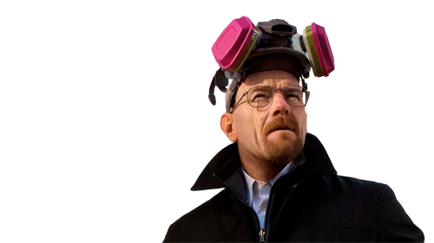
Ejecución en Background

Slide 17
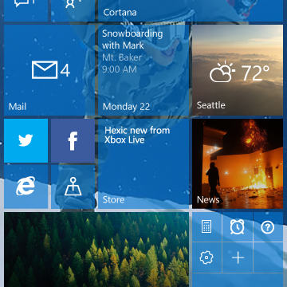

ecución en Background
Ej
23
Las Apps ofrecen contenido real-time incluso con la App suspendida
Atraer usuarios a la App
Les ofrece información y características

Slide 18
¿De dónde venimos?

Slide 19

viaje de la convergencia
El
56
Xbox One
Windows 8
Windows 8.1
Convergencia en el modelo de Backgrounding
Windows 10
Windows Phone 8.1
Windows Phone 8
Windows Phone 7.5
IoT

Slide 20
gistrar una Background Task
Re
21
private void RegisterBackgroundTasks() { BackgroundTaskBuilder builder = new BackgroundTaskBuilder(); builder.Name = "Background Test Class"; builder.TaskEntryPoint = "BackgroundTaskLibrary.TestClass"; IBackgroundTrigger trigger = new TimeTrigger(30, true); builder.SetTrigger(trigger); IBackgroundCondition condition = new SystemCondition(SystemConditionType.InternetAvailable); builder.AddCondition(condition); IBackgroundTaskRegistration task = builder.Register(); task.Progress += new BackgroundTaskProgressEventHandler(task_Progress); task.Completed += new BackgroundTaskCompletedEventHandler(task_Completed); }

Slide 21
DEMO III
Background Task

Slide 22
iggers
Tr
45
SystemTrigger
TimeTrigger
MaintenanceTrigger
DeviceUseTrigger
DeviceServicingTrigger
PushNotificationTrigger
CachedFileUpdaterTrigger
DeviceConnectionChangeTrigger
GattCharacteristicNotificationTrigger
RfcommConnectionTrigger
LocationTrigger
AppointmentStoreNotificationTrigger
ContactStoreNotificationTrigger
BluetoothLEAdvertisementWatcherTrigger
BluetoothLEAdvertisementPublisherTrigger
DeviceWatcherTrigger
ActivitySensorTrigger
SensorDataThresholdTrigger
ToastNotificationHistoryChangedTrigger
ToastNotificationActionTrigger
ApplicationTrigger
MediaProcessingTrigger
SocketActivityTrigger
Windows 8.1
Windows 10
WP 8.1

Slide 23
iggers basados en tareas de fondo
Tr
44
Las Apps pueden suscribirse a triggers Solo se ejecutará *cuando* el trigger es lanzado
Ejemplos:
Push notification
Geofencing
BLE device
Timer
App Services

Slide 24
DEMO IV
TimeTrigger

Slide 25
stión de recursos
Ge
56
Default Background Tasks
Guaranteed minimum execution time of 25 secs
Example 512MB Mobile device
Default
Opportunistic
Memoria
Tipo de tarea | Límite de memoria MB | Tiempo de vida | CPU | Bloquea en modo Batt-Sav
Default Background Task | 16 | 30 sec | 10% | S
Long-Running | 16 | ∞ | 10% | S
Opportunistic Background Tasks
Correrá durante el tiempo possible permitido por los recursos disponibles
No hay garantía de ejecución
ApplicationTrigger, MaintenanceTrigger, DeviceUseTrigger
Run()
Cancel()
Run()

Slide 26
-Proc Background Tasks
In
53
App Container
App Container
Default Background Task
Alojado en un proceso separado
Con límites de memoria diferentes
In Proc Background Task
Alojado en proceso específico
Comparte límites de memoria
app.exe
app.exe
CoreApplication
CoreApplication
backgroundtaskhost.exe
BackgroundTask
BackgroundTask
<Extension Category="windows.backgroundTasks" EntryPoint="BackgroundTasks.TimerTask“
Executable="InProcBackgroundTask.exe">
El mismo que app exe

Slide 27
plication Trigger
Ap
56
Opportunistic task
Lanzado de la App en foreground
Muy útil para tareas de inicialización y sincronización de datos

Slide 28
DEMO V
Application Trigger

Slide 29

La comunicación es clave!

Slide 30
rvicios de Aplicación?
Se
56
UWP ofrece muchas APIs destinadas a interactuar con la plataforma
Windows.ApplicationModel.Contacts
Windows.ApplicationModel.Email
Windows.System.Launcher.LaunchUriAsync para lanzar la configuración, mapas, la tienda, etc…
Y mucho más…
UWP también ofrece APIs para interactuar con otras Apps
Asociaciones Uri usando LaunchUriAsync
Asociaciones de ficheros con LaunchFileAsync
LaunchUriForResultsAsync
App Services

Slide 31
Con los App Services, las Apps Windows pueden proveer servicios a otras Apps Windows

Slide 32
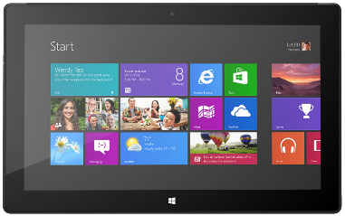
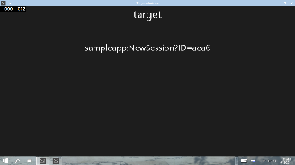

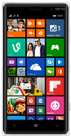
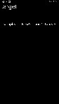

ensa en “servicios web” en Apps
Pi
33
App Cliente A
App con App Service
Background Task
App Cliente B

Slide 33
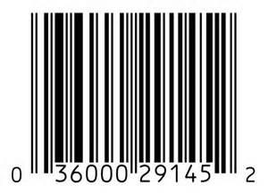
ensa en “servicios web” en Apps
Pi
33
App Service que decodifica códigos de barras
Bytes de la imagen en ValueSet o FileToken
Información decodificada

Slide 34
p Services – El Cliente
Ap
56
AppServiceConnection connection = new AppServiceConnection(); connection.AppServiceName = "microsoftDX-appservicesdemo"; connection.PackageFamilyName = "24919ArunjeetSingh.InstapaperIt"; AppServiceConnectionStatus connectionStatus = await connection.OpenAsync(); if (connectionStatus == AppServiceConnectionStatus.Success) { //Send data to the service var message = new ValueSet(); message.Add("Command", "CalcSum"); message.Add("Value1", Int32.Parse(Value1.Text)); message.Add("Value2", Int32.Parse(Value2.Text)); //Send message and wait for response AppServiceResponse response = await connection.SendMessageAsync(message); if (response.Status == AppServiceResponseStatus.Success) { int sum = (int)response.Message["Result"]; new MessageDialog("Result=" + sum).ShowAsync(); } } else { //Drive the user to store to install the app that provides the app service }

Slide 35
p Services – El servicio (1/2)
Ap
56
namespace AppServicesDemoTask { public sealed class AppServiceTask : IBackgroundTask { private static BackgroundTaskDeferral _serviceDeferral; public void Run(IBackgroundTaskInstance taskInstance) { // Associate a cancellation handler with the background task. taskInstance.Canceled += TaskInstance_Canceled; // Get the deferral object from the task instance _serviceDeferral = taskInstance.GetDeferral(); var appService = taskInstance.TriggerDetails as AppServiceTriggerDetails; if (appService.Name == "microsoftDX-appservicesdemo") { //Maybe ValidateCaller(appService.CallerPackageFamilyName) ?? appService.AppServiceConnection.RequestReceived += RequestReceived; } } ...

Slide 36
p Services – El servicio (2/2)
Ap
56
namespace AppServicesDemoTask { public sealed class AppServiceTask : IBackgroundTask { private static BackgroundTaskDeferral _serviceDeferral; public void Run(IBackgroundTaskInstance taskInstance) { // Associate a cancellation handler with the background task. taskInstance.Canceled += TaskInstance_Canceled; // Get the deferral object from the task instance _serviceDeferral = taskInstance.GetDeferral(); var appService = taskInstance.TriggerDetails as AppServiceTriggerDetails; if (appService.Name == "microsoftDX-appservicesdemo") { //Maybe ValidateCaller(appService.CallerPackageFamilyName) ?? appService.AppServiceConnection.RequestReceived += RequestReceived; } } ...

Slide 37
clarando el servicio
De
56
<?xml version="1.0" encoding="utf-8"?> <Package xmlns="http://schemas.microsoft.com/appx/manifest/foundation/windows10" ... >
<Applications> <Application Id="App“ ... > <Extensions> <uap:Extension Category="windows.appService“ EntryPoint="AppServicesDemoTask.AppServiceTask"> <uap:AppService Name="microsoftDX-appservicesdemo" /> </uap:Extension> </Extensions> </Application> </Applications> <Capabilities> <Capability Name="internetClient" /> </Capabilities> </Package>

Slide 38
municación en dos sentidos
Co
56
Cliente y servidor pueden mantener abierto una canal de comunicación en dos sentidos
El cliente puede utilizar el evento RequestReceived en su propia instancia de AppServiceConnection
Ambos, cliente y servidor, pueden enviar y recibir mensajes
AppServiceConnectionStatus connectionStatus = await connection.OpenAsync(); if (connectionStatus == AppServiceConnectionStatus.Success) { connection.RequestReceived += OnRequestReceived; }

Slide 39
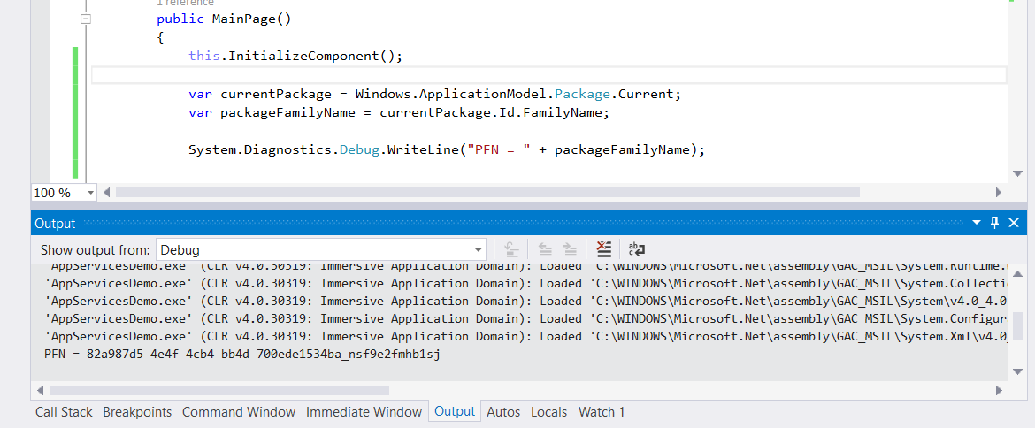
tendiendo el PackageFamilyName
Ob
27
En, ‘Tienda– Asociar App con la tienda’ establecemos el PackageFamilyName Podemos usar Package.Current.Id.FamilyName para obtener el PFN y usarlo depurando

Slide 40
Consejos en depuración

Slide 41
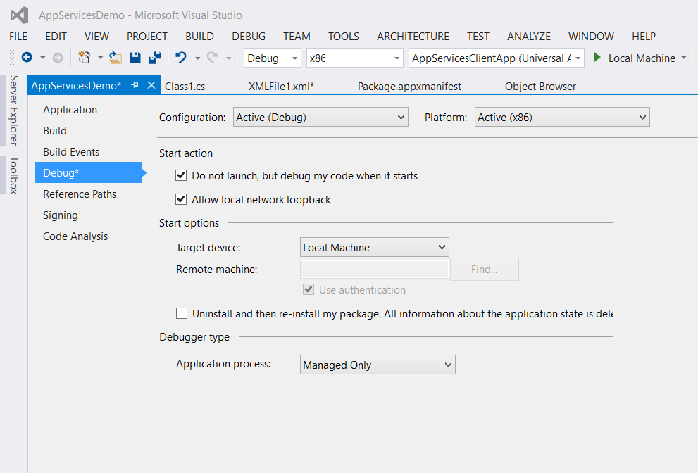
purando App Services
De
56
Establecemos breakpoints en el código del servicio
Marcamos ‘Do not launch but debug my code when it starts’ en las propiedades del proyecto
Lanzamos la App del servicio en en el debugger – nada ocurre!
Lanzamos la App cliente que se conecta al servicio
El debugger se para en nuestros breakpoints del servicio!

Slide 42
clo de vida de un App Service
Ci
56
El servicio se active bajo demanda
La Background Task es activada por medio de un AppServiceTrigger
El cliente puede terminar con el servicio hacienda un dispose de su AppServiceConnection o bien, enviando un mensaje con instrucciones al servicio para que realice shutdown
La falta de recursos puede provocar la terminación del servicio
La App que usa el servicio obtendrá AppServiceConnectionStatus.ResourcesNotAvailable cuando intenta conectar
Obtendrá AppServiceResponseStatus.ResourceLimitsExceeded cuando envía mensajes

Slide 43
DEMO VI
App Service

Slide 44
Otros detalles a tener en cuenta

Slide 45
otocolo
Pr
56
Los App Services han sido diseñados para ser ligeros y flexibles inspirados en el modelo de servicios web REST
API simple basada en mensajes Petición-Respuesta
Datos empaquetados en ValueSets
Fácil de usar con diferentes payloads
Cuando se publica un App Service, se esta definiendo un endpoint de comunicación
Un endpoint de un App Service otorga a la App que lo utiliza un camino para enviar información
También otorga a la App que lo utiliza una vía para recibir información

Slide 46
Los App services nos ofrecen una nueva vía de Comunicación entre aplicaciones

Slide 47
eguntas
22
Pr
¿?
y
Re
¿?
spuestas

Slide 48
nsejos Heisenberg para conseguir Apps Windows 10 con 99% de pureza
Ki
22
Talk4 he ds
Muchas gracias por vuestro tiempo!
Co
32
Javier Suárez Ruiz

